Slide 1
СОЧИНЕНИЕ: как научить не списывать
БЕЛЯЕВА ОКСАНА НИКОЛАЕВНА

Slide 2


Беляева Оксана
Создатель Академии для учителей и репетиторов и онлайн-школы ОК ЕГЭ
Помогаю получать максимальные результаты по авторской методике подготовки к ЕГЭ
26 лет работы в сфере образования. Кандидат наук, доцент, эксперт ЕГЭ
Первое сентября, Могу писать, РБК, Коммерсант – эксперт-спикер и консультант
более 100 пособий и 4 книги – объективная качественная информация и формат занятий «Запоминай без зубрежки»
90+ баллов на ЕГЭ получили 1000 выпускников, более 300 репетиторов (проект «ЕГЭ для взрослых»)
7 моих результатов 96+ и 4 личных 100 баллов

Slide 3
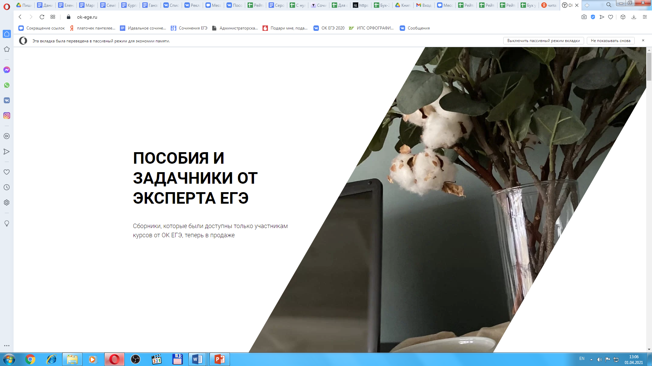
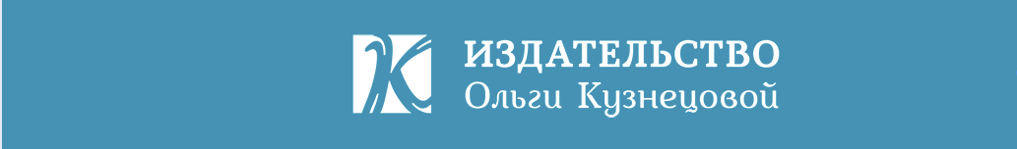





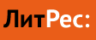
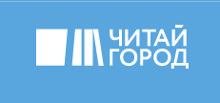




В интернет-магазине ok-ege.ru
Сборники тестов реальной степени сложности
Методические материалы по заданиям 1-26
Разборы проверенных работ
Пособия по сочинению ЕГЭ и ИС
Сочинение и изложение в формате ОГЭ-2021
ok-ege.ru

Slide 4
ВОПРОСЫ ДЛЯ ОБСУЖДЕНИЯ
Выполнение домашнего задания без прогулов, списывания и привлечения ИИ:
мечты или реальность?
Заставлять, контролировать или мотивировать?
Самоподготовка и самопроверка: что выпускник может и захочет сделать до урока.
Проверяем сочинение.

Slide 5
ЧЕК-ЛИСТ ПРЕПОДАВАТЕЛЯ
Хвалим за результаты
Прорабатываем ошибки
Не ставим оценки
Учим ценить время занятия
Поощряем самостоятельность
Не проверяем списанные работы
ОК ЕГЭ

Slide 6
«Я НАПИСАЛ СОЧИНЕНИЕ.
А дальше?»
Проверь содержание и логику (по чек-листам).
Проверь грамотность (с помощью сервисов проверки).
Задай вопрос преподавателю.
Запиши в «работе над ошибками» свои выводы.

Slide 7
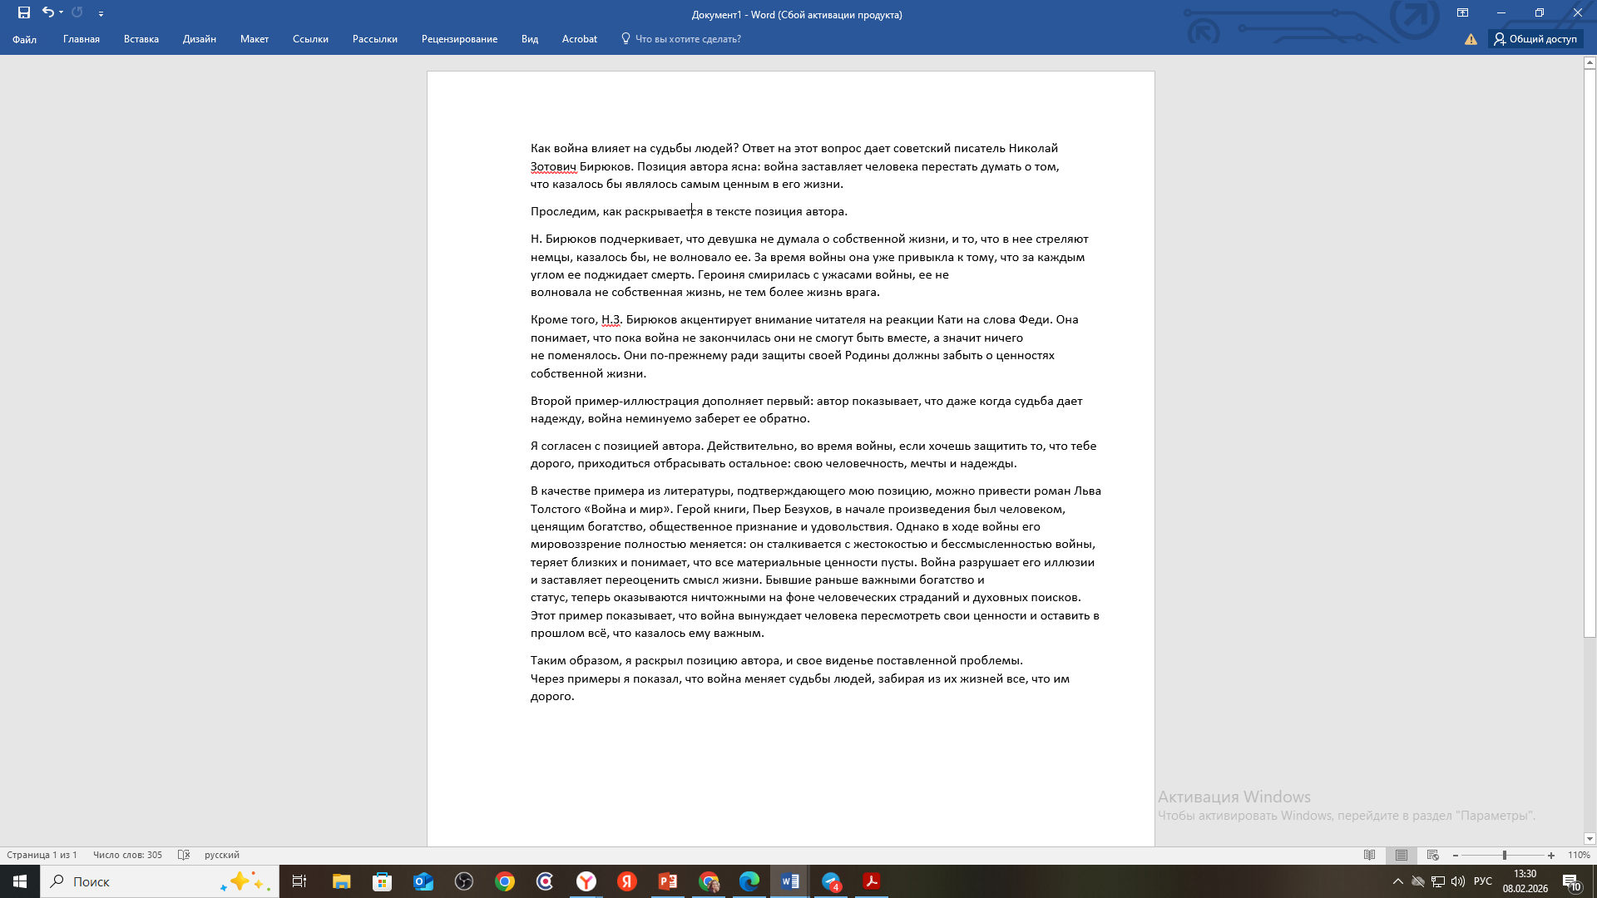
ВОРД

Slide 8
ВОРД
Не видит
даже орфографические
и пунктуационные ошибки!

Slide 9
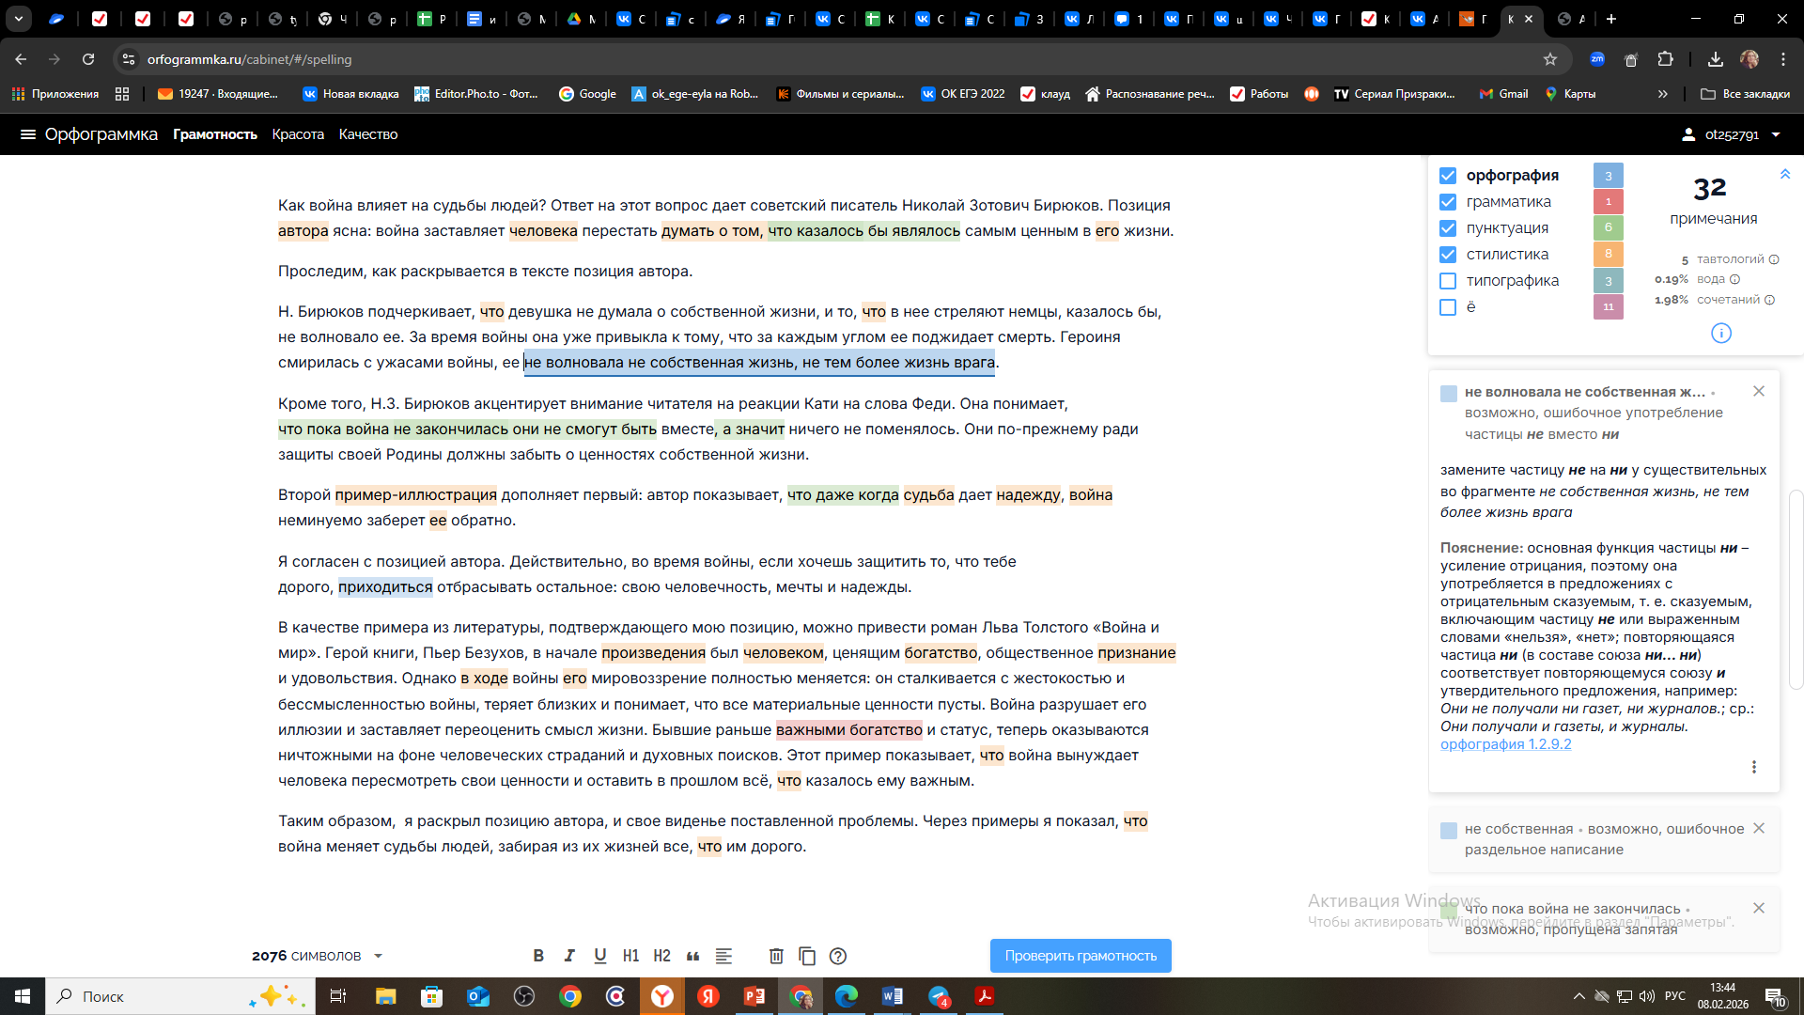
ОРФОГРАММКА

Slide 10

ОРФОГРАММКА
Видит ошибки, предлагает вариант их исправления и даёт ссылку на правило.

Slide 11
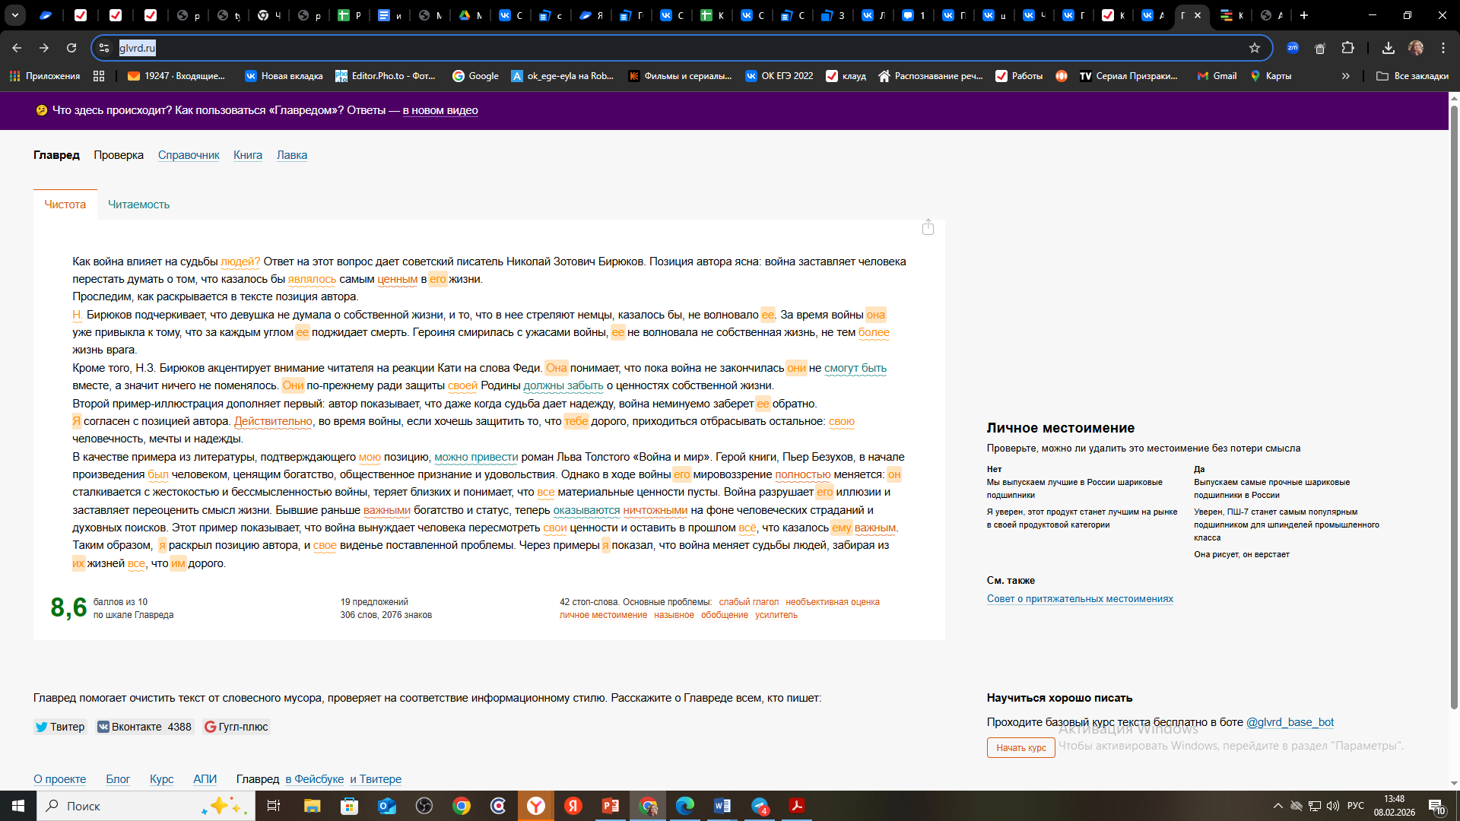
ГЛАВРЕД

Slide 12
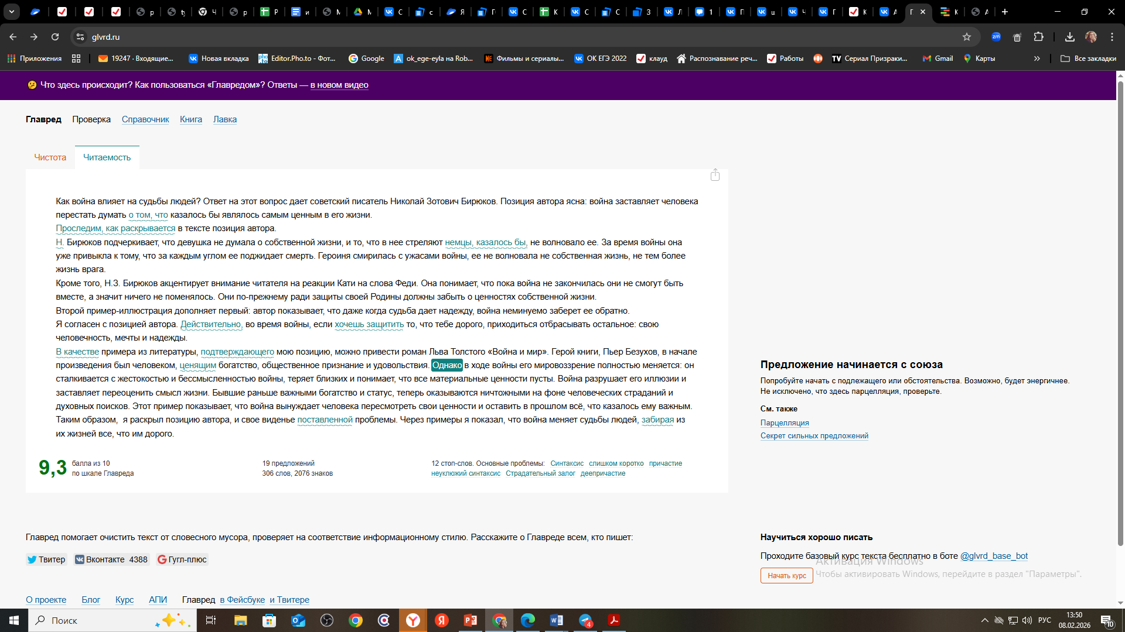
ГЛАВРЕД

Slide 13

ГЛАВРЕД
Предлагает вариант стилистической правки текста (выделяет повторы, «лишние» слова, «неточные оценки»).

Slide 14
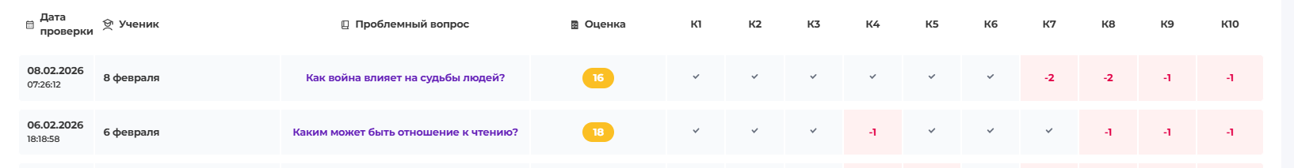
АФИНА

Slide 15
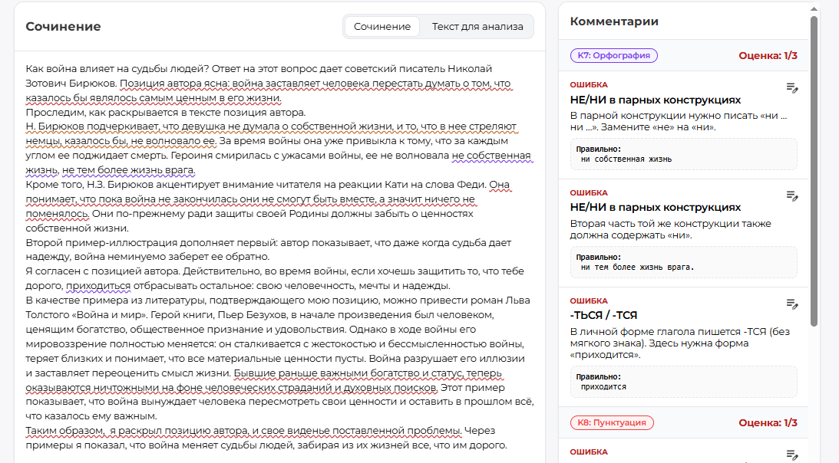
АФИНА

Slide 16
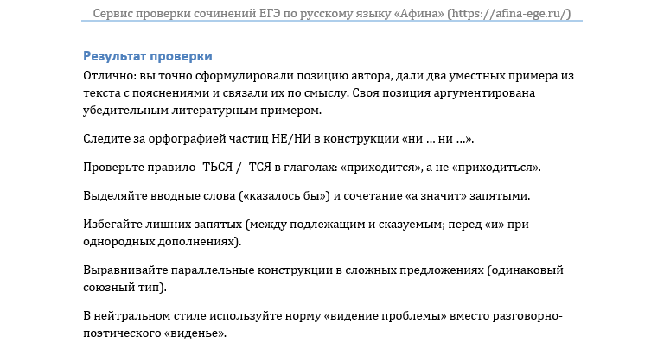
АФИНА

Slide 17

АФИНА
Видит существенную часть ошибок, в том числе
фактические,
орфографические, пунктуационные, грамматические,
даёт рекомендации по их исправлению.
Сохраняет результаты в нескольких форматах (визуальное выделение, примечания, текстовый комментарий).

Slide 18
Благодарю за внимание!
Успешной работы!

Slide 19






Пособие и задачники от эксперта ЕГЭ
Сборники тестов реальной степени сложности
Методические материалы по заданиям 1-26
Разборы проверенных работ
Пособия по сочинению ЕГЭ и ИС
В интернет-магазине ok-ege.ru
кодовое слово ОК10
ok-ege.ru

Slide 20
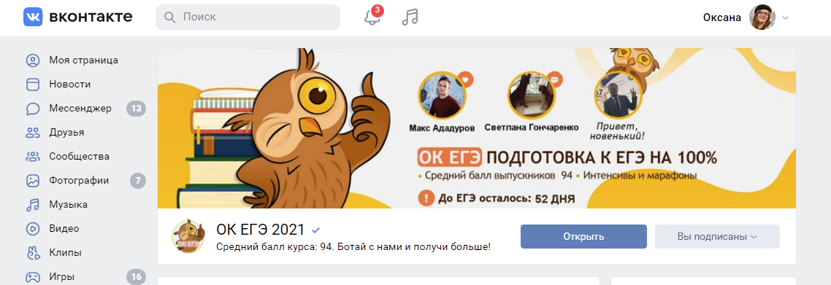
Для приятных покупок:
магазин https://ok-ege.ru
Для связи:
группа VKhttps://vk.com/okege
Экспресс-диагностика методической базы преподавателя и подарок
https://vk.ru/app5898182_-118001699#s=3433510

